Slide 1
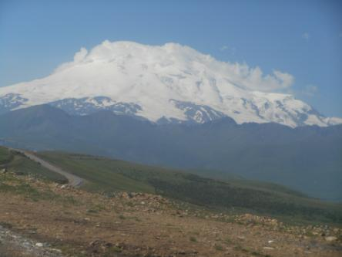
Кавказские горы
Презентация
создана по предмету «Окружающий мир»
в разделе «Природа нашей Родины»
УМК «Планета знаний», 4 класс
Автор: Фисунова Н.А.

Slide 2
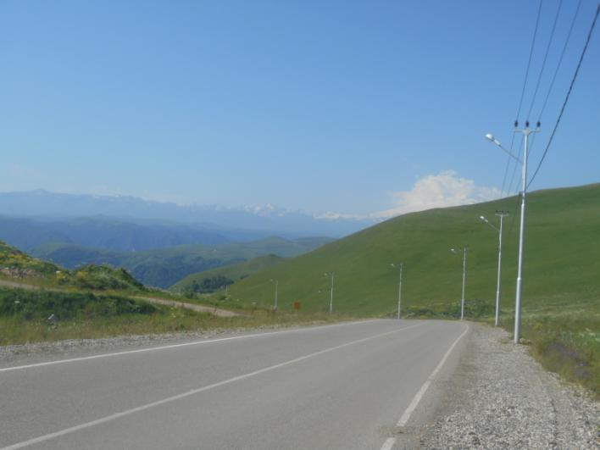
Приближаясь к Кавказскому хребту с севера, за 200 км можно увидеть на южной стороне горизонта очертание Эльбруса

Slide 3
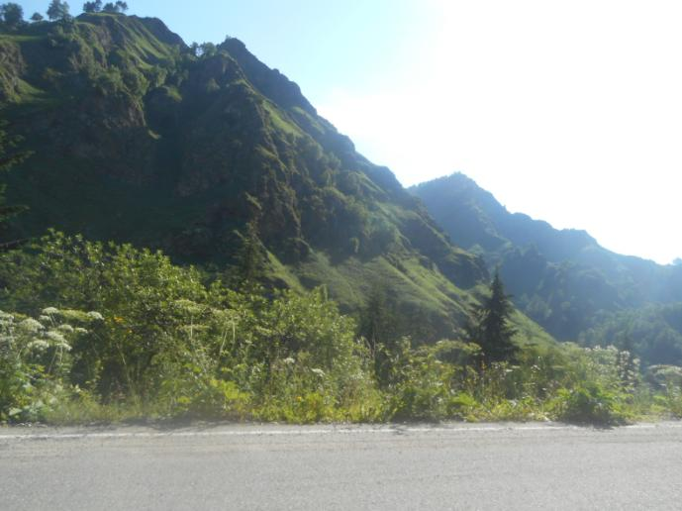
По мере продвижения на юг, Кавказские горы как бы поднимаются навстречу. Начинаешь различать лесистые предгорья.

Slide 4
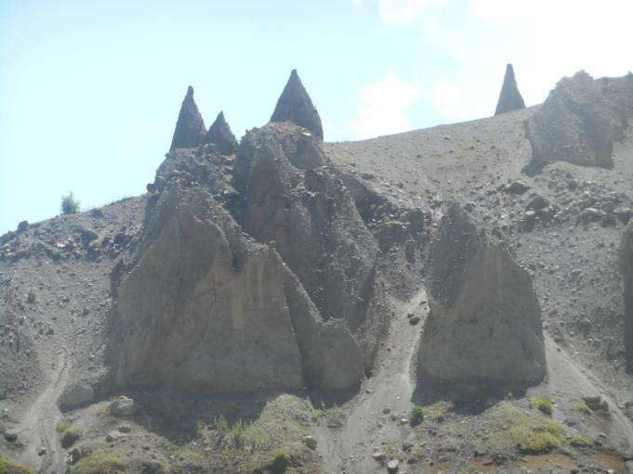
За лесистыми предгорьями – голые скалы, завораживающие взор причудливыми формами

Slide 5
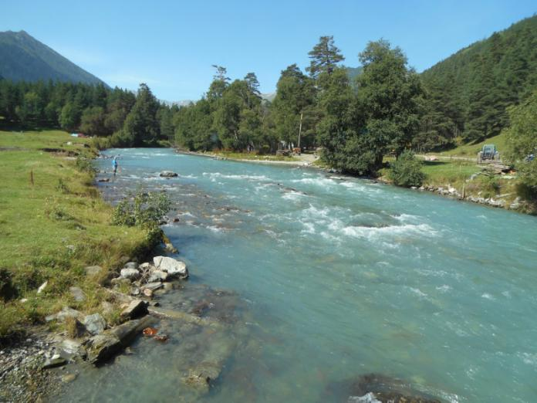
Растительность Кавказских гор зависит от высоты над уровнем моря.

Slide 6
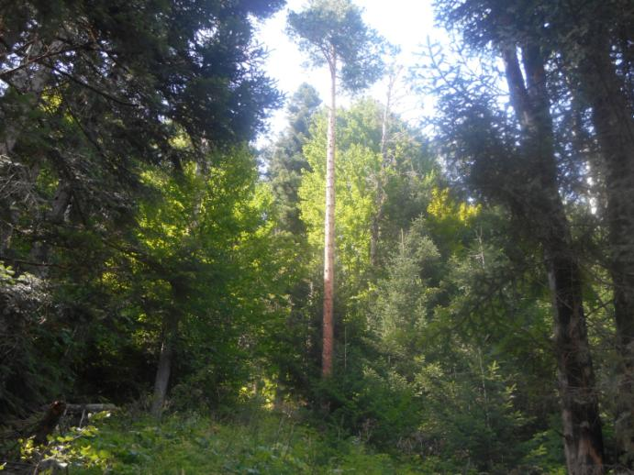
Склоны гор покрыты смешанным лесом

Slide 7
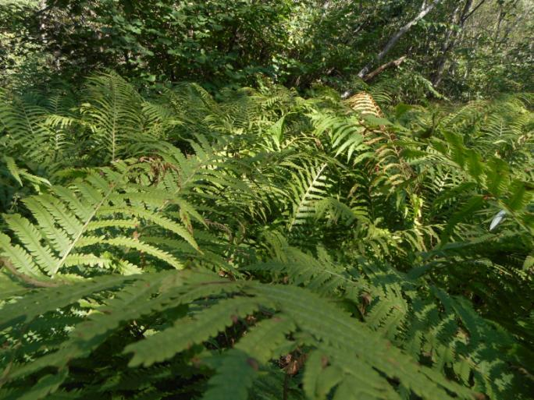
Подошва гор богата влагой. Растительность пышная, много грибов.

Slide 8
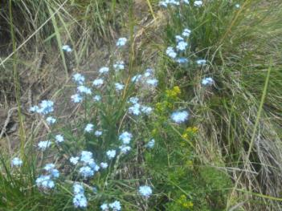
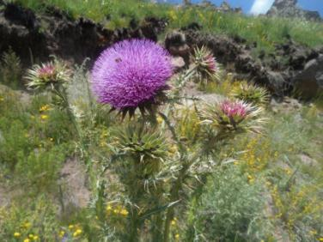
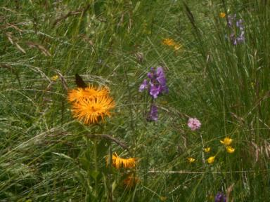
Двигаясь к высотам, пышная растительность сменяется зоной альпийских лугов

Slide 9
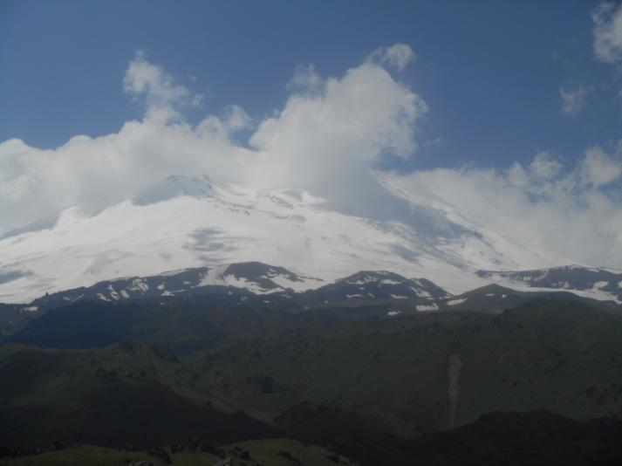
Подъём на каждые 200 м в горах означает понижение температуры на 1-2 градуса. Поэтому растительность быстро сменяется и попадаешь в область вечных снегов.

Slide 10
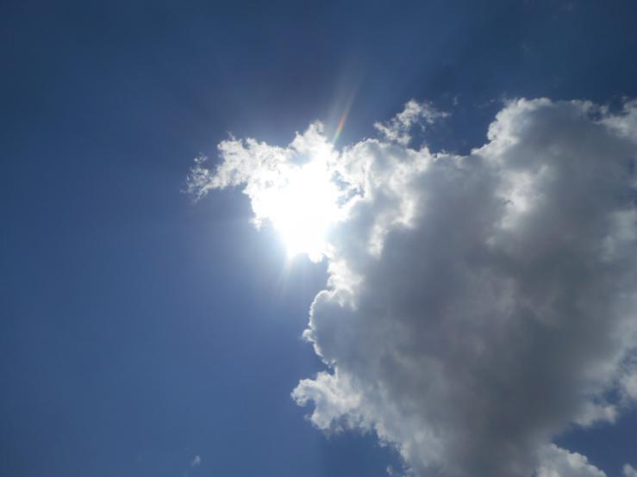
Фотографии взяты из личного фотоархива (Джылы-су, Архыз)

